Slide 1
Кварц - описание и свойства камня.

Slide 2
Кварц находится на поверхности Земли, он формируется при всех температурах, различными методами: метаморфическими, осадочными породами. Он является доминирующим минералом горных вершин, основным элементом пляжей, рек и песка в пустынях. Его находят в разных уголках мира, он очень распростанен и надежен. Кварц бывает различных цветов и форм, имеет стекловидный блеск, твердость по Маосу 7, что дает ему преимущество.

Slide 3
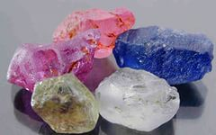
Другие названия минерала и его разновидностей:
Мексиканский алмаз, ежиный камень, камень Тамерлана, стрелы Амура, волосы Венеры.

Slide 4
Описание: Кварц - один из самых полезных естественных материалов, у него есть электрические свойства и тепловое сопротивление, которые делают его ценным в электронной продукции. Блеск и цвет - делают его интересным, как драгоценный камень, а также это помогает в процессе создания стекла. Кварцевый песок исользуют в промышленном производстве для изготовления стекла, сециализированного стека и стекловолокна. Кварц очень стойкий к физическим и химическим веществам, а также к высокой температуре, поэтому кварцевый песок используют в литейных заводах, используют в плавлении металлов, детали и невосприимчивый кирпич делается из кварцевого песка. Кварцевый песок в жидком растворе используется также и в нефтяной промышленности, в процессе гидровзрыва нефтяных и газовых скважин, после чего высокое давление ломает пористые породы, жидкий раствор кварца входит в перелома, что облегчает получение потока природного газа.

Slide 5
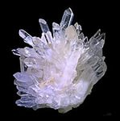
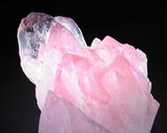

Slide 6
Кварц по своим свойствам также является превосходным драгоценным камнем. Драгоценные камни, которые созданы с помощью кварца: аметист, цитрин, авантюрин. Агат и яшма - также варианты кварца с микропрозрачной структурой.
Кварц может быть создан природными условиями, а может быть сделан человеком из тех же самых компонентов как реальный кварц. Многие декоративные кристаллы, наример: Сваровски, не являются кварцевым кристаллом, хотя могут быть тоже очень красивы.

Slide 7
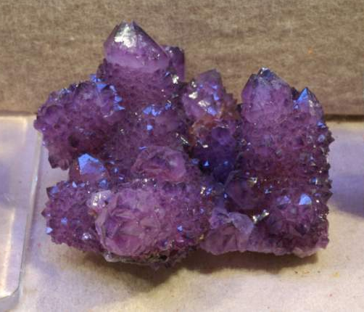
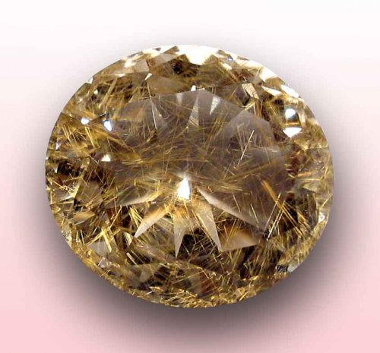

Slide 8
Магические свойства кварца.
Существует много поверий, связанных с кварцем: древний японский кварц, которому верят, сформировался из дыхания белого дракона, и расценивается как образ совершенства; Австралийские Аборигены использовали кварц в ритуалах дождя. Черепу из кристаллов сделал Atlanteans и, как считается, она живет до сих пор; в средневековье считалось, что прозрачный кварц, сформированный в сфере, использовался в качестве хрустальных шаров, чтобы предсказывать будущее.
Визуальная ясность камня (например, пузырики, крапинки, мутность камня и пр.) обычно не важна для энергитического качества кварца. Кварц имеет способность усиливать тонкие энергиии.

Slide 9
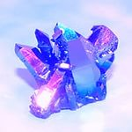
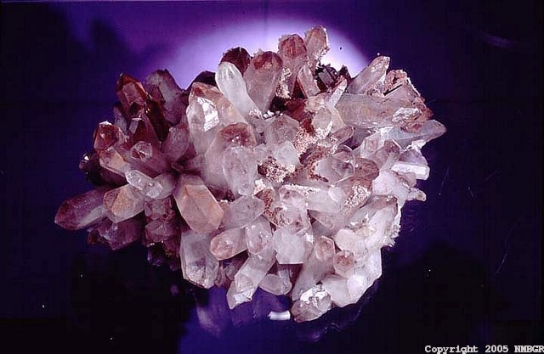

Slide 10
Кварц - это камень власти. Он увеличивает энергию, поглощая, храня, усиливая, балансируя, состедотачиваясь и передавая - это все создает универсальную энергию, которая помогает проявляться, исцеляться, размышять, камень защищает и помогает определить направление. Кварц также способствует сохранять и восстанавливать информацию всех типов, что помогает добиваться конктретных целей. Кварц превосходен для согласования и балансирования окружающей среды. Кварц - также помогает активизировать функции других камней.

Slide 11
Кварц - сильный камень, используется для экстрасенсорной защиты, потому что он противостоит черной магии и защищает от отрицательной энергии. Кварц очень полезен на коронной и третьем глазу чакры для ясности экстрасенсорного видения и может использоваться, чтобы общаться с потусторонними мирами, а также может уравновесить и возбудить все чакры. Кварц - камень, который может получить доступ к древней мудрости и принести ее в подарок.

Slide 12
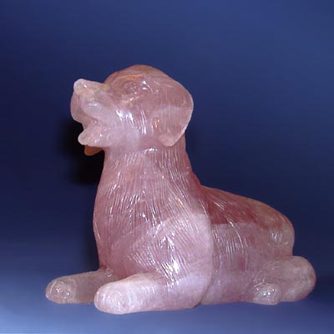
Применение и изделия из кварца
Относительно высокая прочность позволяет делать из кварца вставки в кольца, серьги, броши. Создают из него и более крупные изделия: пепельницы, чаши, вазы. Кварц применяется в стекольной промышленности, часовом деле.

Slide 13
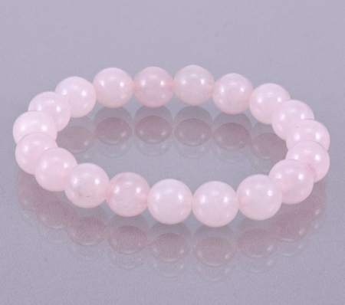
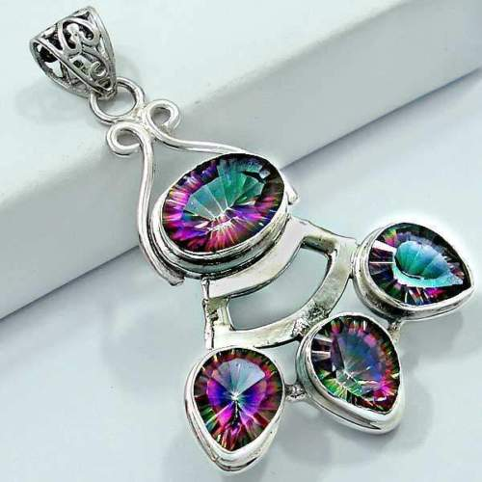
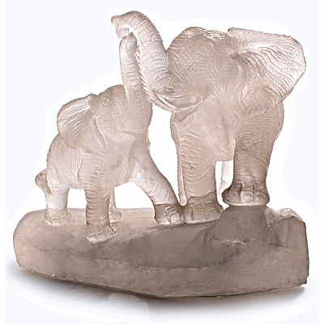
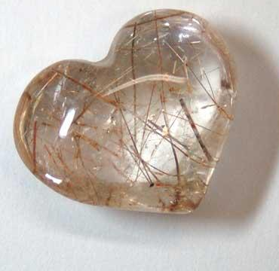

Slide 14
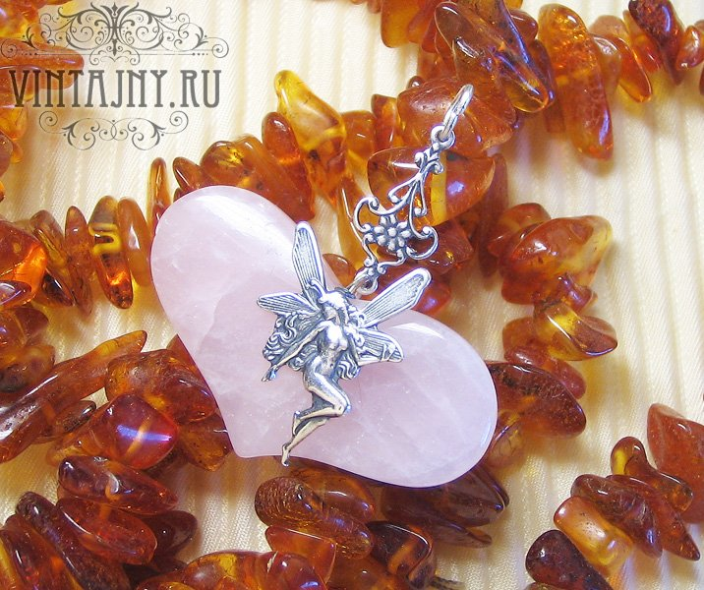
Спасибо за внимание!!!

